Slide 1
บทที่ 2 ตัวบ่งชี้ที่ใช้ในการประเมิน

Slide 2
การประเมินการประกันคุณภาพภายใน ประจำปีงบประมาณ 2563
บทที่ 1 โครงร่างองค์กร
บทที่ 2 ตัวบ่งชี้ในการประเมิน
ตัวบ่งชี้ที่ 1 ผลประเมินความพึงพอใจของการให้บริการ
ตัวบ่งชี้ที่ 2 การใช้เทคโนโลยีสานสนเทศในการปฏิบัติงาน
ตัวบ่งชี้ที่ 3 ผลลัพธ์ของ OKRs ที่หน่วยงานกำหนดเอง
ตัวบ่งชี้ที่ 4 ความสำเร็จตามตัวชี้วัดของแผนปฏิบัติการประจำปี(ระดับส่วนงาน)

Slide 3
ตัวบ่งชี้ที่ 1 ผลประเมินความพึงพอใจของการให้บริการ
องค์ประกอบในการรายงาน SAR
กระบวนการ/ขั้นตอนการสร้างความพึงพอใจให้แก่ผู้รับบริการ
วิธีการเก็บข้อมูล
ข้อมูลสถานะของผู้ตอบแบบสอบถาม
ผลประเมินความพึงพอใจของการให้บริการ

Slide 4
1) กระบวนการสร้างความพึงพอใจให้แก่ผู้รับบริการ
อธิบายกระบวนการสร้างความพึงพอใจให้แก่ผู้รับบริการ
(2) กระบวนการ/วิธีการ สร้างความพึงพอใจ
(1) ช่องทางการให้บริการ
ส่งมอบสินค้า/บริการ ให้แก่ผู้รับ

Slide 5
1) กระบวนการสร้างความพึงพอใจให้แก่ผู้รับบริการ
Template และตัวอย่าง
ช่องทางการให้บริการ/ ช่องทางที่ผู้รับบริการติดต่อ | กระบวนการ/วิธีการสร้างความพึงพอใจให้แก่ผู้รับบริการ
1. (ตัวอย่าง) ให้คำปรึกษาทางโทรศัพท์ | (ตัวอย่าง) 1. บุคลากรภายในหน่วยงานสามารถรับสายเรียกเข้าแทนกันได้ทุกคู่สาย 2. มีการโอนสายให้ผู้รับผิดชอบสนทนากับผู้ติดต่อโดยตรง หรือให้ผู้รับผิดชอบติดต่อกลับทันที(กรณี มีการให้บริการคู่สายอื่นอยู่) 3. ผู้ติดต่อสามารถขอข้อมูลโดยการติดต่อทางโทรศัพท์ได้ทันที ก่อนที่หนังสือในรูปแบบที่เป็นทางการจะมาถึง
2.

Slide 6
2) วิธีการเก็บข้อมูล
2
1
รับ QR Code และ URL จากกองพัฒนาคุณภาพ
จัดส่ง QR Code / URL ไปยังกลุ่มเป้าหมาย
กำกับติดตามกลุ่มเป้าหมาย ให้ตอบแบบสอบถาม
วิธีการจัดส่ง QR Code/URL ไปยังกลุ่มเป้าหมาย ........................(อธิบายวิธีการ)…………………………………...
3
วิธีการกำกับติดตามกลุ่มเป้าหมายให้ตอบแบบสอบถาม ........................(อธิบายวิธีการ)………………………………….
4
หลักฐานการดำเนินการ - (แนบ Link)/ แสดงรายงานผลเป็น Hardcopy

Slide 7
3) ข้อมูลของผู้ตอบแบบสอบถาม
กองพัฒนาคุณภาพจัดทำให้
ตารางที่ 1 แสดงจำนวนร้อยละของผู้ตอบแบบสอบถามจำแนกตามสถานภาพ
สถานภาพของผู้ตอบแบบสอบถาม | จำนวน | ร้อยละ
1. นักศึกษา
2. บุคลากรสายวิชาการ
3. คณะกรรมการ...
รวม

Slide 8
4) ผลประเมินความพึงพอใจของการให้บริการ
ลำดับ | ส่วนงาน/หน่วยงาน/งาน | จำนวนผู้ตอบแบบสอบถาม | ด้านกระบวนการ/ขั้นตอนการให้บริการ | ด้านเจ้าหน้าที่ผู้ให้บริการ | ด้านสิ่งอำนวยความสะดวก | ด้านคุณภาพการให้บริการ | ค่าเฉลี่ยความพึงพอใจ
 | สำนัก...
1 | กอง...
1.1 | งาน...
1.2 | งาน...
1.3 | งาน...
2 | ฝ่าย…
3 | ฝ่าย…
กองพัฒนาคุณภาพจัดทำให้

Slide 9
ตัวบ่งชี้ที่ 2 การใช้เทคโนโลยีสารสนเทศในการปฏิบัติงาน
ส่วนที่ 1 การใช้งานระบบสารสนเทศที่มีในปัจจุบัน
รายงานผลการใช้งานระบบสารสนเทศที่มีในปัจจุบันหรือการใช้ระบบสารสนเทศอื่น ๆ ทดแทน
หลักฐานการใช้งานระบบสารสนเทศ/การใช้งานระบบสารสนเทศอื่นทดแทน
การคำนวณคะแนน
ส่วนที่ 2 การแสดงข้อมูลระบบสารสนเทศเฉพาะหรือเครื่องมือเทคโนโลยีสารสนเทศอื่น ๆ ที่หน่วยงานใช้ดำเนินการเพื่อสนับสนุนพันธกิจ

Slide 10
ส่วนที่ 1 การใช้งานระบบสารสนเทศที่มีในปัจจุบัน 1) รายงานผลการใช้งานระบบสารสนเทศที่มีในปัจจุบันหรือการใช้งานระบบสารสนเทศอื่นทดแทน
ลำดับ | ชื่อระบบ | รายงานการใช้งาน
1 | ระบบฐานข้อมูลการพัฒนาบุคลากรและกิจกรรม | มีการใช้งาน
2 | ระบบการเงิน (e-Finance) | มีการใช้งาน
3 | ระบบเอกสารราชการ (e-Document) | มีการใช้งาน
4 | ระบบออกเลขหนังสือราชการ | ไม่มีการใช้งาน
5 | ระบบ e-Project | มีการใช้งาน
6 | ระบบประชุมอิเล็กทรอนิกส์ (e-Meeting) | มีการใช้งาน
7 | ระบบแบบสอบถามออนไลน์ | ใช้ระบบอื่นทดแทน
8 | ระบบบริหารจัดการความรู้ (KM blog MJU) | มีการใช้งาน
9 | ระบบเอกสารอ้างอิง | มีการใช้งาน
10 | Microsoft teams | มีการใช้งาน
1
3
2

Slide 11
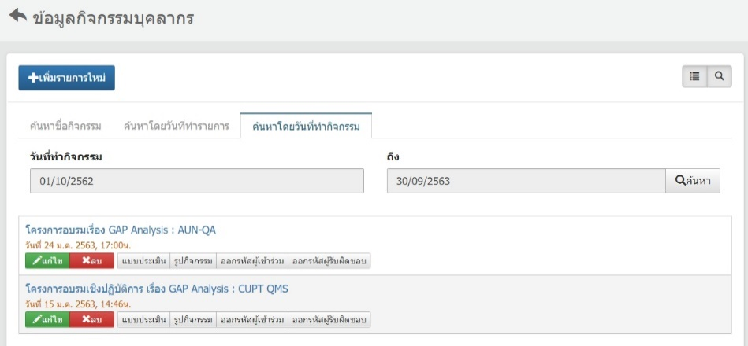
2) หลักฐานการใช้งานระบบสารสนเทศ หรือการใช้งานระบบสารสนเทศอื่นทดแทน
กรณีตอบว่า “มีการใช้งาน”
รูปภาพตัวอย่างการใช้งาน
คำอธิบายการใช้งาน ระบบฐานข้อมูลการพัฒนาบุคลากรและกิจกรรม
(ตัวอย่าง) กองพัฒนาคุณภาพได้บันทึกข้อมูลการจัดกิจกรรมในปีงบประมาณ 2563 จำนวนทั้งสิ้น....กิจกรรม โดยงานบริหารและธุรการ และงานประกันเป็นผู้บันทึกข้อมูลเข้าสู่ระบบ erp

Slide 12
2) หลักฐานการใช้งานระบบสารสนเทศ หรือการใช้งานระบบสารสนเทศอื่นทดแทน
กรณีตอบว่า “มีการใช้งานระบบสารสนเทศอื่นทดแทน”
รูปภาพตัวอย่างการใช้งาน
ระบบสารสนเทศอื่น
สาเหตุที่ใช้ระบบสารสนเทศอื่นทดแทน ระบบสารสนเทศที่ได้จัดทำไว้ให้.....................

Slide 13
2) หลักฐานการใช้งานระบบสารสนเทศ หรือการใช้งานระบบสารสนเทศอื่นทดแทน
กรณีตอบว่า “ไม่มีการใช้ระบบสารสนเทศมาดำเนินงาน”
สาเหตุที่ไม่ใช้ระบบสารสนเทศมาปฏิบัติงาน
......................................................................................................................
อธิบายวิธีการทำงานที่ไม่ได้ใช้ระบบสารสนเทศมาช่วยดำเนินการ
ตัวอย่าง กอง.......ไม่มีการใช้ระบบออกเลขหนังสือราชการในการปฏิบัติงาน เนื่องจาก ยังใช้การออกเลขหนังสือราชการด้วยสมุดทะเบียนหนังสือรับ-ส่ง

Slide 14
3) การคำนวณคะแนน
ลำดับ | ชื่อระบบ | รายงานการใช้งาน
1 | ระบบฐานข้อมูลการพัฒนาบุคลากรและกิจกรรม | มีการใช้งาน
2 | ระบบการเงิน (e-Finance) | มีการใช้งาน
3 | ระบบเอกสารราชการ (e-Document) | มีการใช้งาน
4 | ระบบออกเลขหนังสือราชการ | ไม่มีการใช้งาน
5 | ระบบ e-Project | มีการใช้งาน
6 | ระบบประชุมอิเล็กทรอนิกส์ (e-Meeting) | มีการใช้งาน
7 | ระบบแบบสอบถามออนไลน์ | ใช้ระบบอื่นทดแทน
8 | ระบบบริหารจัดการความรู้ (KM blog MJU) | ไม่มีการใช้งาน
9 | ระบบเอกสารอ้างอิง | มีการใช้งาน
10 | Microsoft teams | มีการใช้งาน
คำนวนค่าร้อยละของระบบสารสนเทศที่มีการใช้งาน
จำนวนระบบฯ ที่มีการใช้งาน/ใช้ระบบอื่นทดแทน x 100
10
แปลงค่าร้อยละที่คำนวณได้ในข้อ 1 เทียบกับคะแนนเต็ม 4
ค่าร้อยละของระบบฯ ที่มีการใช้งาน x 4
100
ตัวอย่าง
1. (7 + 1) x 100 = 80
10
80 x 4 = 3.20
100

Slide 15
ส่วนที่ 2 ระบบสารสนเทศเฉพาะหรือเครื่องมือเทคโนโลยีสารสนเทศอื่น ๆ ที่หน่วยงานใช้ ดำเนินการเพื่อสนับสนุนพันธกิจ
ลำดับ | ชื่อระบบ | พันธกิจที่สนับสนุน
1 | ชื่อระบบหรือเครื่องมือฯ (Hyperlink อ้างอิง)
2 | ตัวอย่าง : ระบบประกันคุณภาพการศึกษา | สนับสนุนข้อมูลเพื่อการประกันคุณภาพระดับหลักสูตร/คณะ/ส่วนงานสนับสนุน และมหาวิทยาลัย
3
n
ผลคะแนนส่วนที่ 2 : มีระบบสารสนเทศเฉพาะ คิดเป็น 1.00 คะแนน
ไม่มีระบบสารสนเทศเฉพาะ คิดเป็น 0.00 คะแนน

Slide 16
ผลการดำเนินงานของตัวบ่งชี้ที่ 2 การใช้เทคโนโลยีสารสนเทศในการปฏิบัติงาน
การใช้สารสนเทศในการปฏิบัติงาน | คะแนน
ผลคะแนนส่วนที่ 1 ผลคะแนนส่วนที่ 2 | 3.20 1.00
รวมคะแนนตัวบ่งชี้ที่ 2 | 4.20

Slide 17
ตัวบ่งชี้ที่ 3 ผลลัพธ์ของเป้าหมาย (OKRs) ที่หน่วยงานกำหนดเอง
 | ผลลัพธ์ของวัตถุประสงค์และเป้าหมาย (OKRs) กองพัฒนาคุณภาพ
 | งานอำนวยการ กองพัฒนาคุณภาพ
1) | ร้อยละของงานแล้วเสร็จตามกำหนด
2) | ร้อยละของความถูกต้องของงาน
3) | ค่าเฉลี่ยความพึงพอใจต่อการให้บริการ งานอำนวยการ กองพัฒนาคุณภาพ
 | งานประกันคุณภาพการศึกษา
4) | จำนวนโครงการ/กิจกรรมสร้างความรู้ ความเข้าใจ เพื่อขับเคลื่อนการประกันคุณภาพภายในทุกระดับ
5) | การรับรู้ของผู้เข้าร่วมโครงการ/กิจกรรมเพื่อขับเคลื่อนการประกันคุณภาพภายใน
6) | การพัฒนาระบบประกันคุณภาพภายในสำหรับส่วนงานสนับสนุน
7) | มีสำนักนำร่องดำเนินงานประกันคุณภาพภายในส่วนงานสนับสนุน
8) | ค่าเฉลี่ยความพึงพอใจของผู้รับบริการ งานประกันฯ
 | งานติดตาม ตรวจสอบ และประเมินผลการดำเนินงาน
 | งานมาตรฐานการควบคุมภายใน

Slide 18
ตัวบ่งชี้ที่ 3 ผลลัพธ์ของเป้าหมาย (OKRs) ที่หน่วยงานกำหนดเอง
การรายงานผลลัพธ์ของ OKRs ประกอบด้วย
OKR ที่ส่วนงานกำหนด
ผู้รับผิดชอบ
กระบวนการ/ขั้นตอนในการดำเนินการเพื่อให้ OKR บรรลุเป้าหมาย
การคิดค่าคะแนน

Slide 19
การรายงานผลลัพธ์ของ OKRs
ตัวอย่าง
OKR : พัฒนาคู่มือประกันคุณภาพฯ สำหรับส่วนงานสนับสนุน ประจำปีงบประมาณ 2563
ผู้รับผิดชอบ : นายอัศวเทพ คันชิง งานประกันคุณภาพการศึกษา
กระบวนการ/ขั้นตอนในการดำเนินการเพื่อให้ OKR บรรลุเป้าหมาย
......Flow chart / บรรยาย.....
การคิดค่าคะแนน
......ตามที่ได้กำหนดไว้ในคู่มือ......
ตัวอย่าง

Slide 20
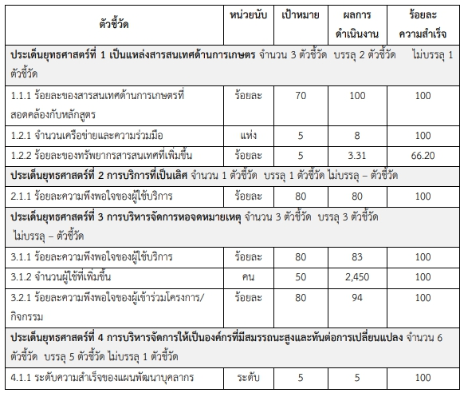
ตัวบ่งชี้ที่ 4 ความสำเร็จตามตัวชี้วัดของแผนปฏิบัติการประจำปี
ส่วนที่ 1 การรายงานผลการดำเนินงานตามแผนปฏิบัติการประจำปี : ให้รายงานในบริบทของสำนัก
ตัวอย่าง

Slide 21
ตัวบ่งชี้ที่ 4 ความสำเร็จตามตัวชี้วัดของแผนปฏิบัติการประจำปี
ส่วนที่ 2 การรายงานตัวชี้วัดที่ไม่บรรลุผล
ตัวชี้วัดที่.....ชื่อตัวชี้วัด......................................(ตัวชี้วัดที่ไม่บรรลุผล)
1. การวิเคราะห์สาเหตุที่ทำให้ตัวชี้วัดไม่บรรลุผล
(อธิบาย).................
2. ปัจจัยนำเข้าที่ต้องการเพื่อทำให้ตัวชี้วัดบรรลุผล
(อธิบาย)...................
3. แนวทางการดำเนินการเพื่อปรับปรุงและพัฒนา
(อธิบาย)...................

Slide 22
ตารางรายงานผลการประเมินตนเอง...(ชื่อกอง/ฝ่าย/ส่วนงาน)...
ยกตารางภาคผนวกมาเลย
 | ตารางภาคผนวก

Slide 23
Q & A

